Slide 1
Αναγνώριση Θαλάσσιων Οργανισμών
Χρήση CNNs & Transfer Learning

Slide 2
Εισαγωγή
Σκοπός: Ταξινόμηση εικόνων θαλάσσιων οργανισμών σε 5 κατηγορίες
Ανάλυση επιδόσεων διαφορετικών CNN αρχιτεκτονικών
Χρήση Transfer Learning για βελτιωμένα αποτελέσματα

Slide 3
Το Dataset
Κατηγορίες: JellyFish, SeaUrchins, Sharks, Starfish, Turtles
Διαχωρισμός: train, validation, test
Προεπεξεργασία: Resize (128x128 / 224x224), Normalization

Slide 4
Τα Μοντέλα CNN01 & CNN02
CNN01: 3 Convolutional blocks:
• Conv(3→8) → BatchNorm → ReLU → MaxPool
• Conv(8→16) → BatchNorm → ReLU → MaxPool
• Conv(16→32) → BatchNorm → ReLU → MaxPool
→ Flatten → Linear(32*H*W → 128) → ReLU → Dropout(0.4) → Linear → Softmax
CNN02: 3 Convolutional blocks με περισσότερα filters:
• Conv(3→32) → BatchNorm → ReLU → MaxPool
• Conv(32→64) → BatchNorm → ReLU → MaxPool
• Conv(64→128) → BatchNorm → ReLU → MaxPool
→ Flatten → Linear(… → 256) → ReLU → Dropout(0.5) → Linear → Softmax

Slide 5
Αποφάσεις Πειραμάτων
Δοκιμή με 5 διαφορετικά Learning Rates
2 διαφορετικά Batch Sizes
Χρήση EarlyStopping με patience
Αξιολόγηση επίδοσης και χρόνου εκπαίδευσης

Slide 6
Αποτελέσματα CNNs & Σύγκριση
CNN02 είχε καλύτερες επιδόσεις από CNN01
Learning Rate 0.0001 - 0.0005 απέδωσαν καλύτερα
Batch size 32 πιο σταθερό
Χρόνοι εκπαίδευσης: 30-90 λεπτά

Slide 7
Ενδεικτικά Γραφήματα
1. Accuracy vs Epochs για 2 διαφορετικά LRs
2. Loss σύγκριση CNN01 vs CNN02
(*εισαγωγή γραφημάτων χειροκίνητα*)

Slide 8
Transfer Learning – ResNet18
Φορτώνουμε προεκπαιδευμένα βάρη από ImageNet
Αφαιρούμε το τελικό FC layer
Προσθέτουμε Dropout + νέο FC layer για 5 classes
Fine-tuning του τελευταίου μέρους του δικτύου

Slide 9
Αποτελέσματα ResNetTransfer
Εκπαίδευση με εικόνες 224x224
Χρόνος: ~50 λεπτά
Accuracy στο test set: 98%
Πολύ καλύτερη γενίκευση από τα CNNs

Slide 10
Τελική Σύγκριση 3 Μοντέλων
ResNetTransfer: 98% acc, CNN02: ~92%, CNN01: ~85%
ResNet είχε μικρότερο overfitting
Χρόνοι εκπαίδευσης: CNN01 < CNN02 < ResNet
Συνιστώμενη επιλογή: ResNetTransfer

Slide 11
Συμπεράσματα
Τα δικά μας CNNs αποδίδουν ικανοποιητικά
Transfer Learning βελτιώνει σημαντικά την απόδοση
Η επιλογή παραμέτρων επηρεάζει έντονα την ακρίβεια
Μελλοντική εργασία: Data augmentation, άλλα pre-trained networks

Slide 12
Δοκιμη CNN02 με Εικονες 224x224
Πριν ξεκινήσουμε με το ResNet18, πραγματοποιήσαμε ένα επιπλέον πείραμα με το CNN02 χρησιμοποιώντας εικόνες μεγαλύτερης ανάλυσης (224x224).
Σκοπός ήταν να δούμε αν η βελτίωση στην ανάλυση οδηγεί σε καλύτερη απόδοση.
Παράμετρος | CNN02 (128×128) | CNN02 (224×224)
Accuracy | 0.92 | 0.93
Loss | 0.25 | 0.22
Διάρκεια | ~1h 20min | ~2h 15min

Slide 13
Transfer Learning με ResNet18
ResNet18 προεκπαιδευμένο μοντέλο στο ImageNet
Απενεργοποιήσαμε την εκπαίδευση των πρώτων layers (feature extractor).
Όλα τα αρχικά βάρη μένουν σταθερά
Αντικαταστήσαμε το τελικό fully connected layer με:
Ένα Dropout layer
Ένα νέο Linear layer με 5 outputs (όσες και οι κλάσεις μας)

Slide 14
Transfer Learning με ResNet18
Παράμετροι Εκπαίδευσης:
Εικόνες: 224×224
Μοντέλο: ResNet18 (με τροποποιημένο τελικό layer)
Batch size: 32
Epochs: max 100
Learning rate: 0.0003 (μέτρια τιμή)
Early stopping: με patience = 3

Slide 15
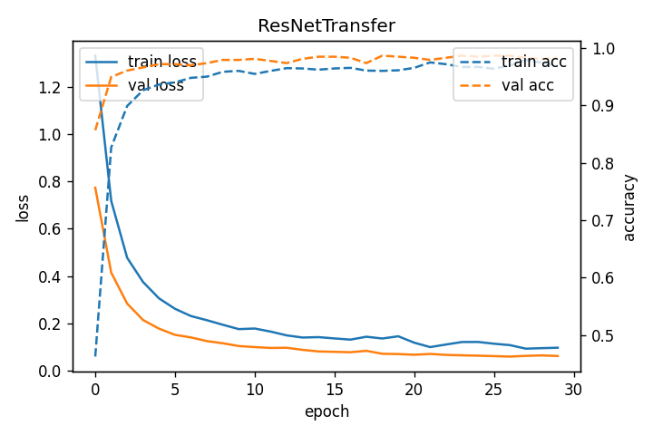
Transfer Learning με ResNet18
Μοντέλο | Val Accuracy | Train Time (min) | Epochs
CNN01 | 0.836 | 9.16 | 16
CNN02 | 0.867 | 10.28 | 18
ResNet18 | 0.975 | 13.91 | 20

Slide 16
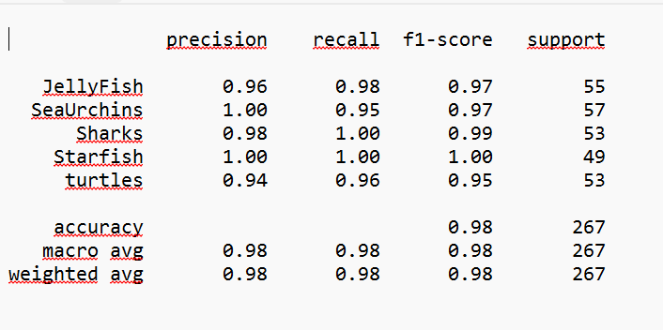
Τελικη Αξιολογηση στο Test Set
🔹 Accuracy: 98% – πολύ υψηλή, δείχνει ότι το μοντέλο γενικεύει καλά.
🔹 Starfish και Sharks είχαν εξαιρετική απόδοση (100% recall ή/και precision).
🔹 Turtles και JellyFish είχαν ελαφρώς χαμηλότερα precision

Slide 17
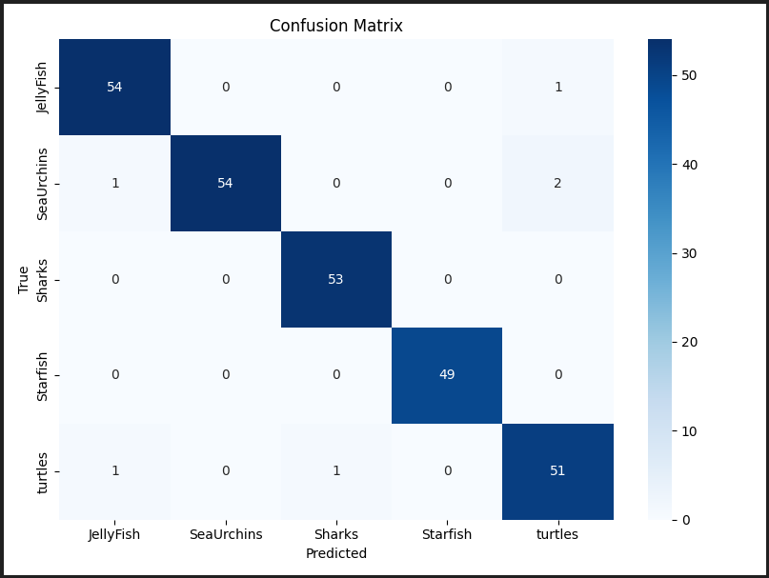
Τελικη Αξιολογηση στο Test Set
JellyFish: 54/55 σωστές προβλέψεις – 1 πρόβλεψη έγινε για Turtles.
SeaUrchins: 54/57 σωστές – 2 φορές μπερδεύτηκαν με Turtles.
Sharks: 53/53 – τέλεια πρόβλεψη.
Starfish: 49/49 – τέλεια πρόβλεψη.
Turtles: 51/53 – 1 μπερδεύτηκε με JellyFish, 1 με Sharks

Slide 18
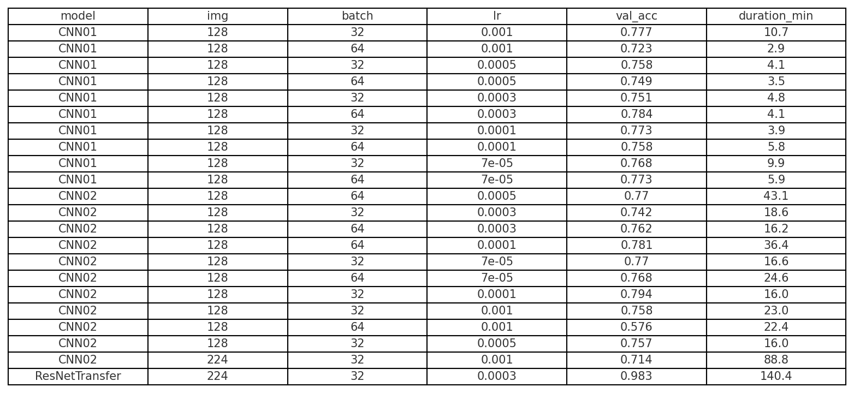
Πινακας Αποτελεσματων

Slide 19
Επiλογος – Συνολικa Συμπερaσματα
🔹 CNN01 • Απλή αρχιτεκτονική με 2 Conv layers και χωρίς Dropout • Εκπαιδεύτηκε με εικόνες 128×128, batch size 32/64, LR: 0.001–0.00007 • Καλύτερη val accuracy: 78.4%, μέση τιμή ~76% • Ταχύτατη εκπαίδευση (διάρκεια: ~3–10 λεπτά)
🔹 CNN02 • Πιο βαθύ δίκτυο με περισσότερα Conv/FC layers και Dropout • Ίδιες παραμέτρους: εικόνες 128×128, batch 32/64, LR: 0.001–0.00007 • Καλύτερη val accuracy: 79.4%, με σταθερές επιδόσεις ~76–78% • Χρόνος εκπαίδευσης: ~16–43 λεπτά, εξαρτάται από batch και LR
🔹 ResNetTransfer • Transfer Learning με ResNet18 και παγωμένα βάρη • Εκπαίδευση σε εικόνες 224×224, batch 32, LR: 0.0003 • val accuracy: 98.3% – μακράν η καλύτερη επίδοση • Διάρκεια εκπαίδευσης: ~2 ώρες και 20 λεπτά (140.4 λεπτά) • Πολύ απαιτητικό σε υπολογιστικούς πόρους (GPU, VRAM), αλλά εξαιρετικά αποτελεσματικό

